Slide 1
FantasyRPG
유예원

Slide 2
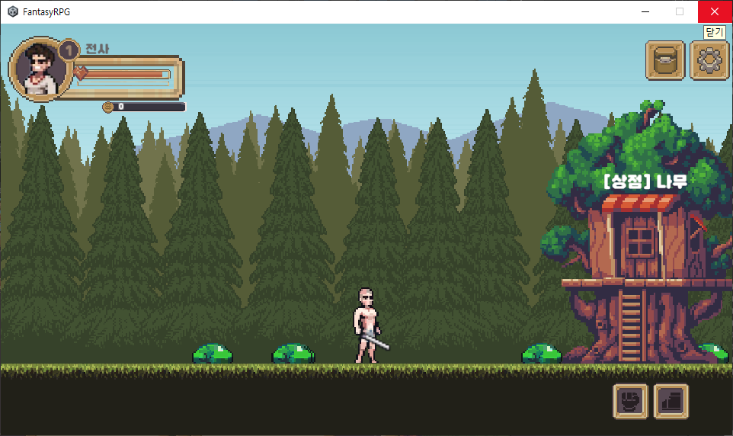
시작 화면

Slide 3
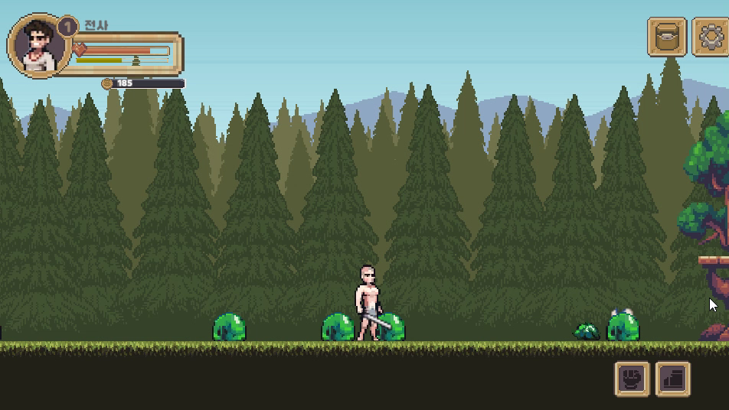
전투 기능

Slide 4
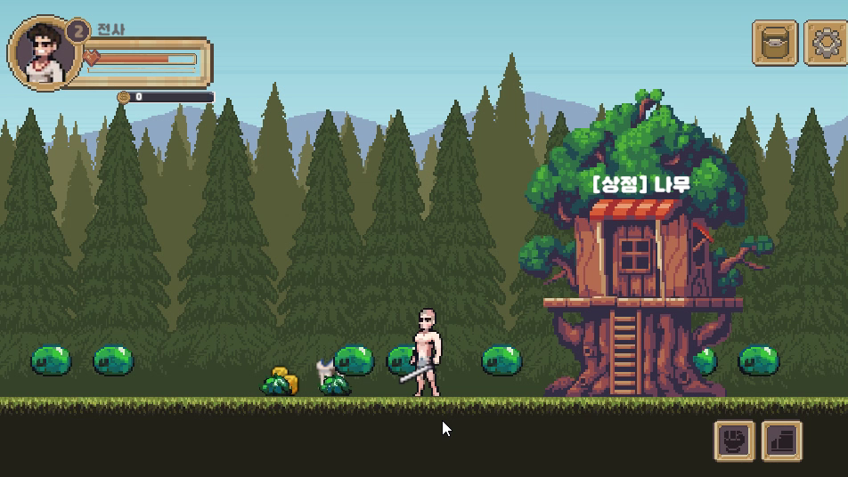
아이템 습득

Slide 5
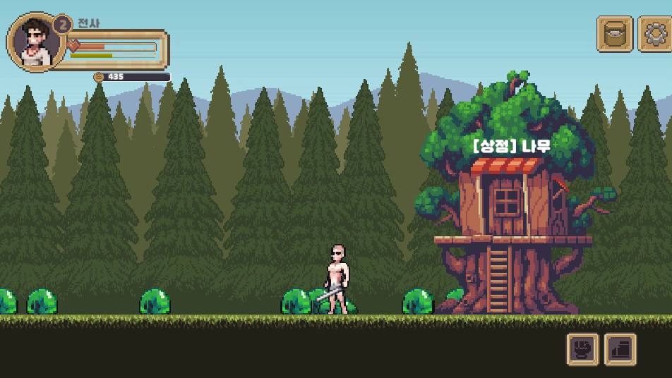
인벤토리 기능

Slide 6
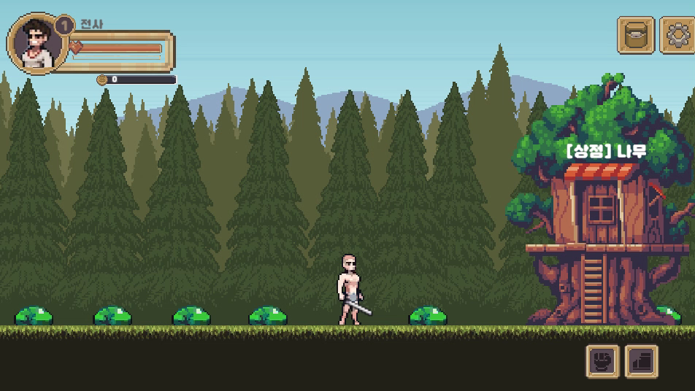
상점 기능

Slide 7
전체 구현 영상
영상 https://youtu.be/WTIEDrdB874
깃허브 https://github.com/xxxuug/FantasyRPG.git

